Slide 1
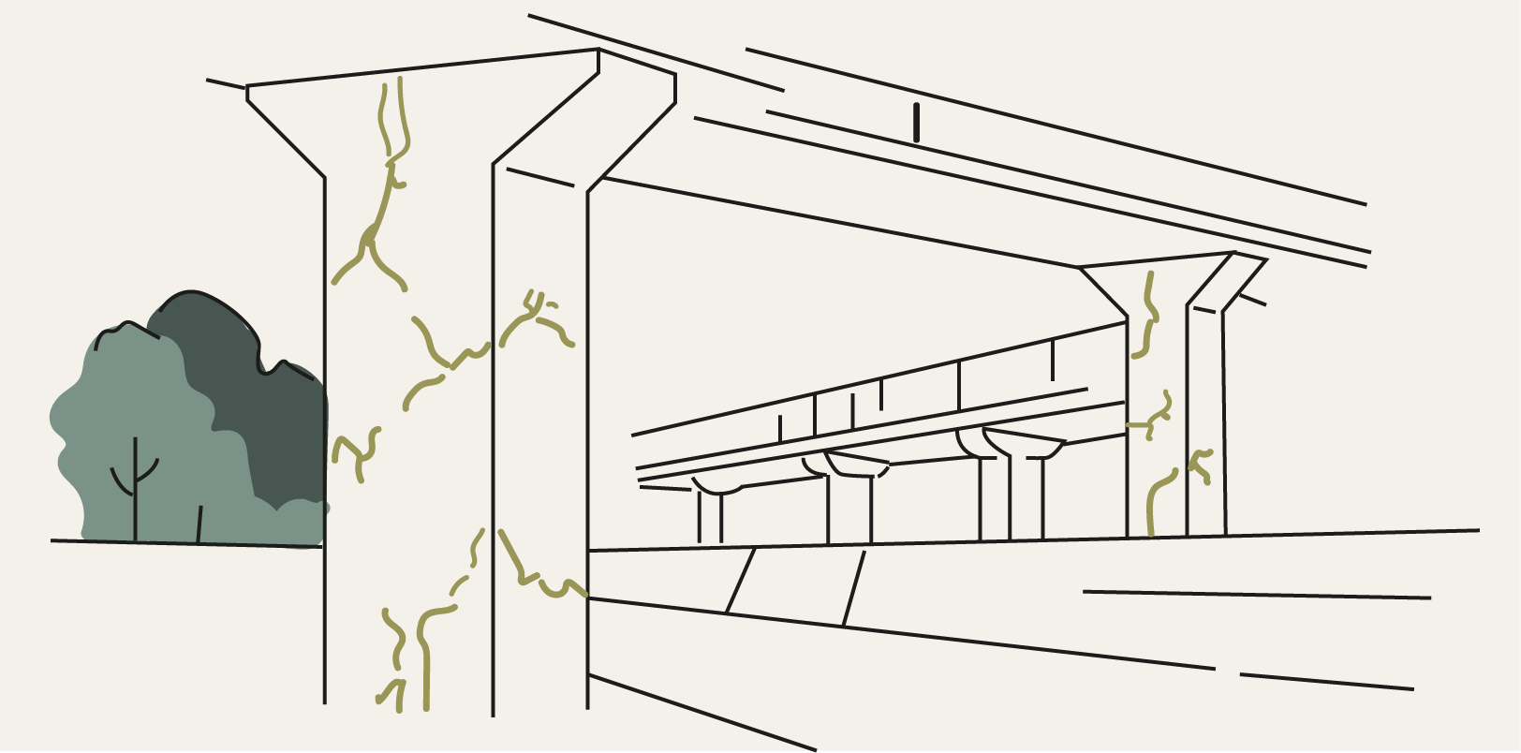
Physical AI 点検・保全 講座｜第9回
学習 模倣・強化・Sim2Real
動きをどう学ぶか、そして現場データが資産になる仕組み
本回で学ぶこと：動きを学ぶ二つの道（模倣と強化）、強化学習の中身（価値・方策・actor-critic、offline/inverse RL）、Sim2Realとリアリティ・ギャップ、そして「環」を回すほどデータが厚くなり、現場の記録が資産・参入障壁になる仕組み
01

Slide 2
本講座について
本講座は「Physical AI」を技術として解き明かす全11回のシリーズです。第8回まで、認識・状態・判断、そして行動と、画像と指示から動作を出すVLAまで降りてきました。今回は、その動作をどうやって学ぶのか、学習の中身に正面から降ります。模倣、強化、そしてSim2Real。技術編の、最後の一段です。
そして今回は、点検・保全にとって、いちばん希望のある回でもあります。第1回で置いた「Physical AIは認識から行動の環であり、一周するたびにデータが増え、判断が厚くなる」という見立てが、ここで学習の仕組みとして裏づけられ、現場に積み上がってきた記録が、なぜ持ち札になるのかが見えてきます。技術の話が、最後に、現場の話へ戻ってきます。
02

Slide 3
目次
01
模倣と強化、二つの学び方
人のお手本をまねる模倣と、報酬から試行錯誤する強化。速さと強さの分担
02
強化学習の中身と、その先
価値を見積もる・方策を直に調整・actor-critic。offline RLとinverse RL
03
Sim2Real：シミュレーションで鍛え、現実へ
リアリティ・ギャップと、ドメインランダマイゼーション
04
現場データが資産になる：環と持ち札
data flywheel。現場の記録が資産・参入障壁になる
03

Slide 4
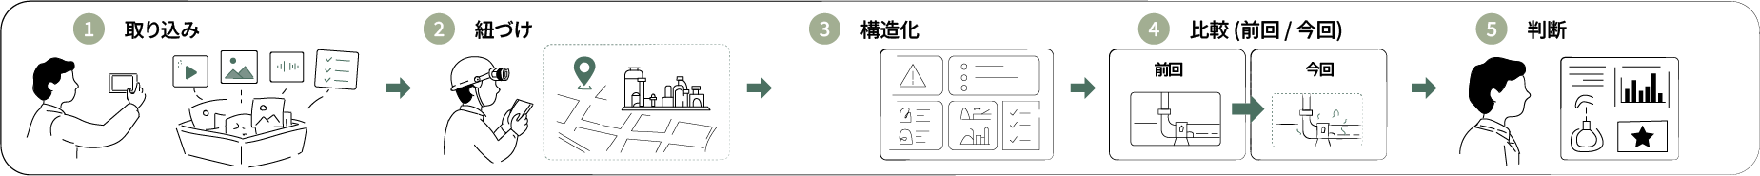
01
模倣と強化、二つの学び方
動きを学ぶやり方は、大きく二つに分かれます。人のお手本をまねる模倣と、自分で試して報酬から学ぶ強化。それぞれの強みと弱み、そして両者をどう組み合わせるかを見ます。
04

Slide 5
第1節｜模倣と強化
まねる（模倣）と、試す（強化）
動きを学ぶ道は、大きく二つ。人のお手本をまねる模倣学習と、自分で試して報酬から学ぶ強化学習です。
模倣学習は、第8回でも触れました。人が遠隔で操作したお手本を集め、画像から動作への対応をまねさせる。単純で、立ち上がりが速く、良いお手本さえあればすぐそれらしく動きます。弱みも見ました。お手本はうまくいった軌道ばかり。いちどお手本になかった状態に入ると、どう戻ればいいかを知らず、少しのずれがより大きなずれを呼ぶ。まねるだけでは、想定外に弱いのです。
この泣きどころには、手当てがあります。まねさせて動かし、ロボットがずれて入り込んだ状態を、その場で熟練者に「ここではこう戻す」と手本を足してもらう。実際に迷い込む状態こそを、狙ってお手本に加えていく。しくじりかけた状態からの立て直しまで含めることで、想定外への弱さを埋めにいけます。
模倣学習（behavior cloning）／失敗状態を集めて足す考え方（DAgger系）はロボット学習の一般的手法
05

Slide 6
第1節｜模倣と強化
強化は強い。ただし、三つの代価と、探索の難しさ
もう一つが強化学習。お手本を必要とせず、良い結果に高い報酬・悪い結果に低い報酬を与える仕組みを決め、ロボットに試行錯誤させる。何度も試すうちに、報酬を最大にする動き方を自分で見つける。お手本になかった状況にも、模倣より強い。
膨大な試行、報酬設計の難しさ、そして実機での危険。強化の強さには、三つの代価がある。
一つ、必要な試行が膨大（何万・何百万回）。二つ、報酬設計が難しい。近道を許す報酬を決めると、ロボットは意図しないずるい抜け道を見つけ、報酬だけを稼ぎにいく。三つ、危険。試行錯誤は失敗を含み、実機で何百万回も失敗させれば壊れ、周りも危ない。さらに、報酬がめったに手に入らない課題では、最初の成功一回がなかなか起きず、あてもなく探し回る「探索」の難しさもある。だから、細かく報酬の手がかりを置いたり、まず模倣で成功の近くまで連れていってから強化を始める。
06

Slide 7
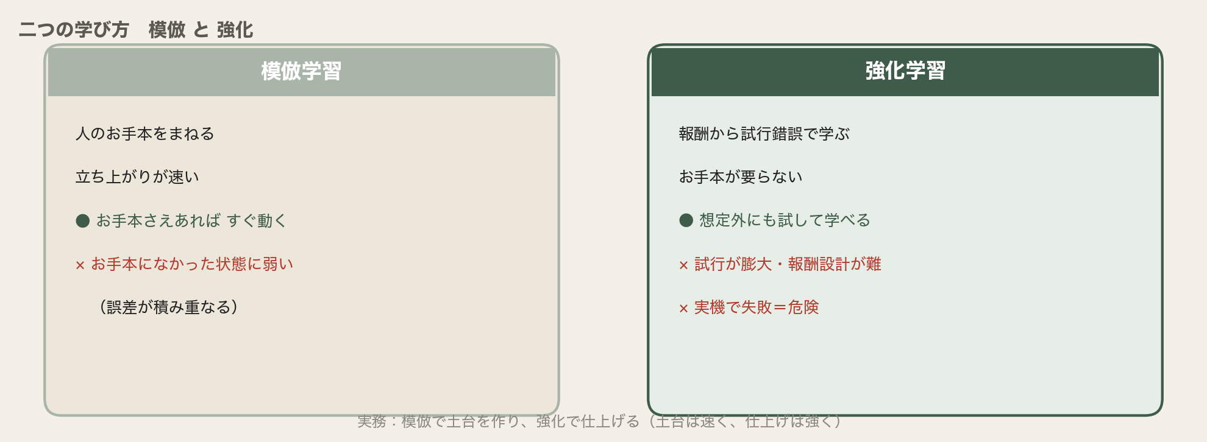
第1節｜模倣と強化
二つの学び方 模倣 と 強化
模倣は立ち上がりが速いが想定外に弱い。強化は想定外にも強いが、試行が膨大・報酬設計が難しく・実機では危険。実務では、模倣で土台を作り、強化で仕上げる。土台は速く、仕上げは強く、と役割を分けます。
07

Slide 8
第1節｜模倣と強化
第1節の小括
・模倣学習＝人のお手本をまねる。速いが、お手本になかった状態に弱い（誤差が積み重なる）。失敗状態からの立て直しまでお手本に足す工夫で補える
・強化学習＝報酬から試行錯誤。想定外に強いが、試行が膨大・報酬設計が難しい・実機では危険。探索（最初の成功）の難しさも
・実務では組み合わせる。模倣で土台を作り、強化で仕上げる
二つの学び方を見た。では、強化学習の中身は、どう回っているのか。
08

Slide 9
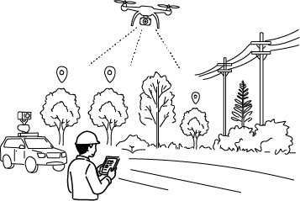
02
強化学習の中身と、その先
強化学習の骨格は「状態・行動・報酬」の環です。方策の書き換え方（価値・方策勾配・actor-critic）と、点検・保全に効く二つの枝（offline RL・inverse RL）を見ます。
09

Slide 10
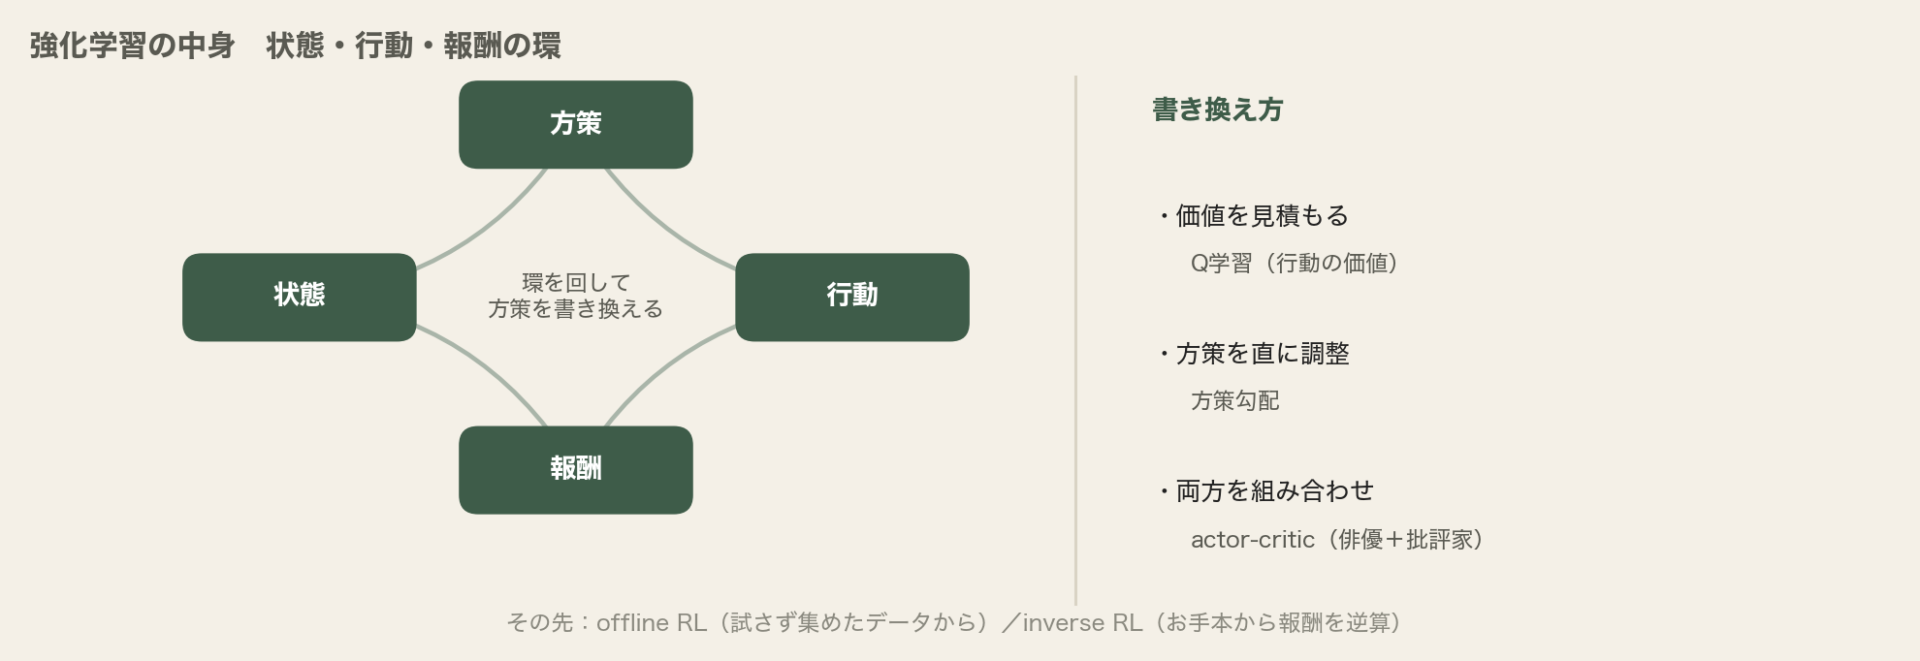
第2節｜強化学習の中身
状態・行動・報酬の環
ロボットは、状態を見て方策にしたがい行動し、環境が変わり、報酬を受け取る。この環を回しながら、より多くの報酬を得られるよう方策を少しずつ書き換える。書き換え方に、価値・方策勾配・actor-criticの三つの見方があります。
10

Slide 11
第2節｜強化学習の中身
書き換え方：価値・方策勾配・actor-critic
方策の書き換え方には、大きく二つの見方があります。一つは、価値を見積もる見方。ある状態、あるいはある状態でのある行動が、この先どれだけの報酬につながるかという価値を見積もり、価値の高い行動を選ぶ。代表が、行動の価値を学ぶQ学習です。もう一つは、方策を直に調整する見方。うまくいった行動は選ばれやすく、まずかった行動は選ばれにくくなるように、方策そのものを少しずつ動かす。これを方策勾配と呼びます。
そして、この二つを組み合わせるのが、俳優と批評家になぞらえられるactor-criticです。俳優（方策）が動き、批評家（価値）が良し悪しを採点し、その採点で俳優が上達していく。多くの近年の手法が、この形を土台にしています。
value/policy・Q学習・方策勾配・actor-criticは強化学習の一般的手法（特定製品の性能値は含まない）
11

Slide 12
第2節｜強化学習の中身
点検・保全に効く二つの枝：offline RLとinverse RL
この骨格から、点検・保全に効く枝が二つ伸びます。一つがoffline RL。ふつうの強化学習は実機で試しながら学びますが、それが危険で高くつくのは見たとおり。offline RLは、あらかじめ集めておいたデータだけから、実機で試さずに良い方策を学ぼうとする。現場に過去の作業や操作の記録が大量に残っているなら、実機を動かさずに、それを学びの糧にできる。
現場の記録から学ぶ（offline RL）。熟練の判断基準を逆算する（inverse RL）。
もう一つがinverse RL。ふつうは報酬を人が決めますが、その設計が難しいのは見たとおり。inverse RLは逆に、熟練者のお手本から、その人が何を報酬としていたのかを逆算して推し量る。言葉にしにくい熟練の判断基準を、お手本から取り出そうとする試みです。この二つは、第11回の技能伝承にも、そのままつながっていきます。
12

Slide 13
第2節｜強化学習の中身
第2節の小括
・強化学習の骨格は「状態・行動・報酬」の環。環を回して、より多くの報酬を得られるよう方策を書き換える
・書き換え方＝価値を見積もる（Q学習）／方策を直に調整（方策勾配）／両者を組み合わせる（actor-critic）
・offline RL（試さず集めたデータから）とinverse RL（お手本から報酬を逆算）が、現場の記録・熟練者のお手本に効く
中身は見えた。だが実機で何百万回も試すのは危険。その壁を越えるのがSim2Real。
13

Slide 14
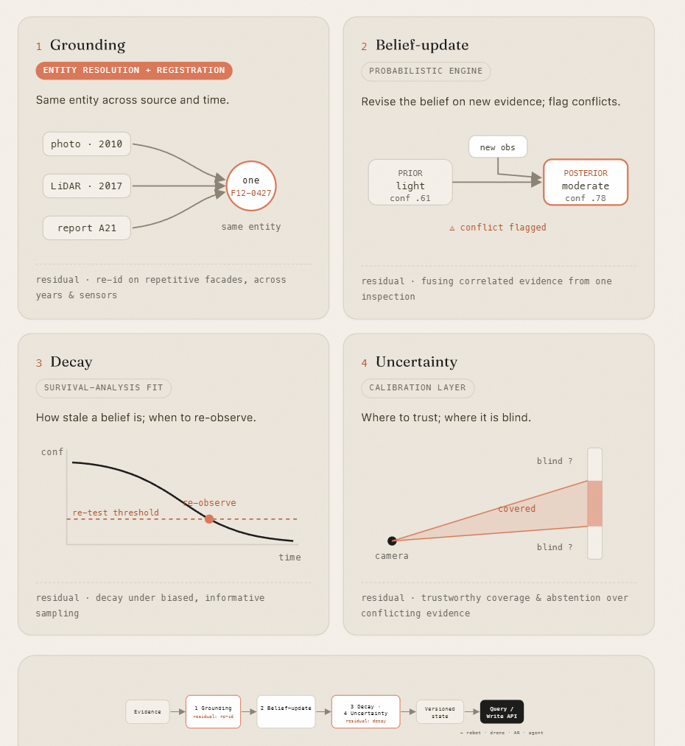
03
Sim2Real：シミュレーションで鍛え、現実へ
膨大な試行と危険を和らげるのが、計算機の中で鍛えるSim2Real。ただし、シミュレーションと現実の差＝リアリティ・ギャップが立ちはだかります。それをどう越えるかを見ます。
14

Slide 15
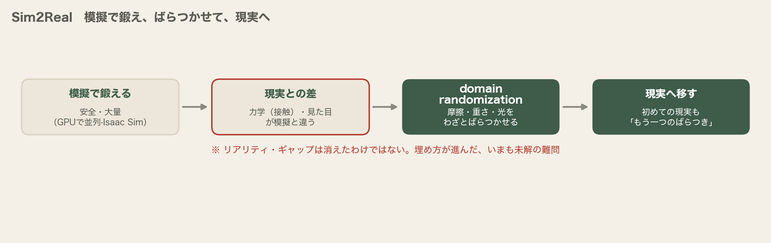
第3節｜Sim2Real
シミュレーションで鍛え、ばらつかせて、現実へ
実機で失敗させる代わりに、シミュレーションの中で安全に・大量に鍛える。ただし現実との差（リアリティ・ギャップ）が残る。摩擦や重さや光をわざとばらつかせるドメインランダマイゼーションで、初めて見る現実も「もう一つのばらつき」にしてしまう。
15

Slide 16
第3節｜Sim2Real
計算機の中で鍛える。ただし、現実との差が残る
強化学習の代価（膨大な試行・危険）を正面から和らげるのがSim2Real。実機で何百万回も失敗させる代わりに、計算機の中のシミュレーションで鍛える。壊れず、周りも危なくない。時間を速く回し、何台も並列に走らせれば、実機の何千倍もの試行を短い時間で積める。近年はGPUで多数まとめて走らせる基盤（Isaac LabやIsaac Gym等）が整い、学習の速さを大きく押し上げました。
シミュレーションは現実を完全には写せない。この差を、リアリティ・ギャップと呼ぶ。
ただし避けられない壁があります。シミュレーションと現実は同じではない。摩擦や重さといった力学も、光の当たり方や質感といった見た目も、完全には写せない。この差がリアリティ・ギャップです。中で完璧に動く方策が、現実に移した途端つまずく。第4回のdomain shift（学習した世界と本番の世界のずれ）が、ここでも顔を出します。
16

Slide 17
第3節｜Sim2Real
差はどこから来るか。そして、わざとばらつかせる
差の出どころも押さえます。大きいのが力学のずれ。モーターが指令どおりの力を出すまでの遅れや癖、部品のたわみ、そして接触です。物と物が触れ合う瞬間の滑り・めり込み・跳ね返りは、シミュレーションが最も苦手とするところで、掴む・押すといった操作ほどつまずきます。見た目のずれも重い。作り物の質感と、現場の汚れ・錆・逆光は別物です。
現実に合わせにいくのではなく、あらゆるばらつきに強くし、現実をその中に含んでしまう。
そこで、ドメインランダマイゼーション。シミュレーションを現実にぴったり合わせる代わりに、逆に、摩擦・重さ・光の当たり方をわざと大きくばらつかせ、どの条件でもうまく動けるように鍛える。すると、初めて見る現実も「ばらつかせた世界のもう一つ」に過ぎなくなる。土台をシミュレーションで作り、最後は現場の少しのデータで仕上げる組み合わせもよく使われます。
Tobin et al. "Domain Randomization…" arXiv:1703.06907（2017）／リアリティ・ギャップは今も未解の難問
17

Slide 18
第3節｜Sim2Real
第3節の小括
・Sim2Real＝シミュレーションで安全・大量に鍛え、現実へ移す。GPU並列の基盤（Isaac Lab・Isaac Gym等）が速さを押し上げた
・リアリティ・ギャップ＝力学（接触）と見た目のずれ。第4回のdomain shiftが顔を出す
・ドメインランダマイゼーション＝わざとばらつかせ、現実を「もう一つのばらつき」にする。ただし未解の難問
技術の話は、ここで現場の話へ戻る。学習とは、環を回して賢くなる仕組みだった。
18

Slide 19
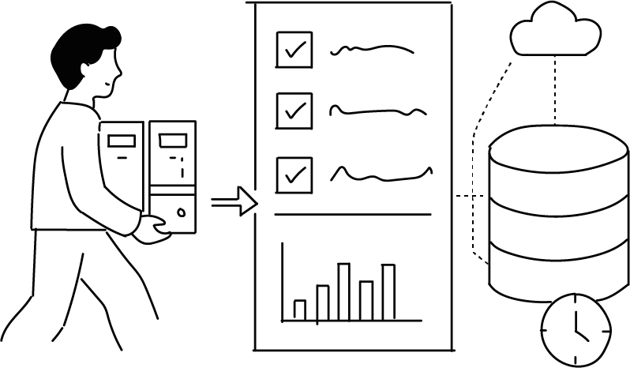
04
現場データが資産になる：環と持ち札
学習とは、第1回で描いた「環」を回して賢くなる仕組みそのものです。使うほどデータが厚くなるdata flywheelが回り、現場に積み上がった記録が、資産と参入障壁になります。
19

Slide 20
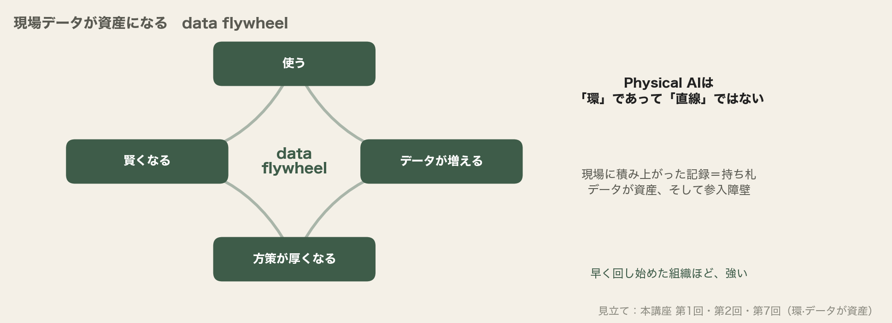
第4節｜環と持ち札
data flywheel：使うほど、賢くなる
撮り、覚え、判断し、行動し、結果をまた学びに返す。一周するたびにデータが増え、方策が厚くなり、性能が上がる。この好循環がdata flywheel。Physical AIは「直線」ではなく「環」であり、早く回し始めた組織ほど、強い。
20

Slide 21
第4節｜環と持ち札
現場の記録は、遅れではなく持ち札
学習の話を、点検・保全に引きつけます。すると第1回の見立て（Physical AIは直線ではなく環である）に戻ってきます。学習とは、この環を回して賢くなる仕組みでした。一周するたびにデータが増え、方策が厚くなる。使うほど賢くなるこの好循環が、data flywheel。はずみ車が、いちど回り始めると、その勢いでより速く回るように。
学習の糧は、お手本と現場のデータでした。ならば、点検・保全の現場に何十年と積み上がってきた点検の記録・補修の履歴・熟練者の作業のやり方は、遅れではなく持ち札です。offline RLもinverse RLも、その糧を、実機を動かさず、あるいは熟練者のお手本から、学びに変える道でした。現場のデータを持っていることが、そのまま学習の元手になる。
21

Slide 22
第4節｜環と持ち札
データが、資産になり、参入障壁になる
だから結論はこうなります。データが、組織の資産になり、そして参入障壁になる。良い環を早く回し始めた組織ほど、データが厚くなり、方策が賢くなり、それがまた良いデータを生む。後から追いつくのは、難しくなっていきます。
覚える器を、完璧を待たず回しながら育てる（第5回）。それは、この環を一日でも早く回すため。
第1回で、競争の焦点がウェブのデータの規模から、現場に届けきる統合力へ移ると述べました。その統合力の燃料が、現場のデータです。学習の技術は、最先端の研究のように見えて、その効き目は、現場のデータをどれだけ、どれだけ良い形で持っているか、という、いちばん地道なところに根を張っています。
22

Slide 23
第4節｜環と持ち札
第4節の小括
・学習とは、第1回で描いた「環」を回して賢くなる仕組み。使うほどデータが厚くなる好循環＝data flywheel
・現場に積み上がった点検の記録・補修の履歴・熟練者の作業は、遅れではなく持ち札。offline/inverse RLの糧になる
・データが資産になり参入障壁になる。良い環を、早く回し始めた組織ほど、強い
技術編を、環に閉じた。次回からは実装編。技術をシステムとして束ねる話へ。
23

Slide 24
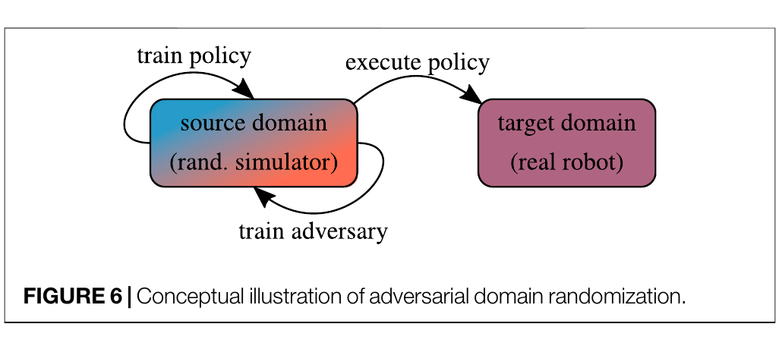
実例｜真図
実例：Sim2Realの考え方（本物の研究図）
ばらつかせたシミュレーション（source domain）で方策を鍛え、それを現実のロボット（target domain）で実行する。第3節で述べたSim2Realとドメインランダマイゼーションの骨格を示した概念図です。
出典：Muratore et al., "Robot learning from randomized simulations: A review", Frontiers in Robotics and AI 9:799893 (2022) Fig.6. CC BY 4.0
24

Slide 25
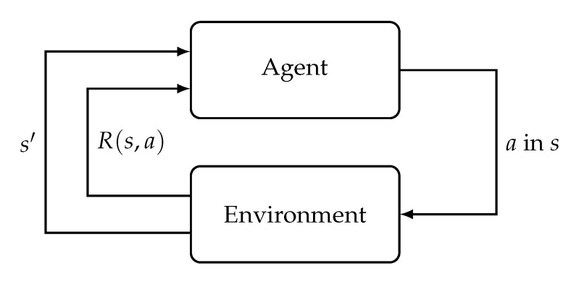
実例｜真図
実例：強化学習のループ（本物の研究図）
エージェントが状態sで行動aを取り、環境が報酬R(s,a)と次の状態s'を返す。第2節で述べた「状態・行動・報酬の環」の、最も基本の形です。
出典：Orr & Dutta, "Multi-Agent Deep Reinforcement Learning for Multi-Robot Applications: A Survey", Sensors 23(7):3625 (2023) Fig.2. CC BY 4.0
25

Slide 26
まとめ
1
動きを学ぶには、お手本をまねる模倣と、報酬から試行錯誤する強化がある。模倣は速いが想定外に弱く、強化は強いが試行が膨大・報酬設計が難しく・危険。実務では、模倣で土台を作り強化で仕上げる。中身は価値（Q学習）・方策勾配・actor-critic、そしてoffline RLとinverse RLが現場のデータと熟練者のお手本に効く
2
Sim2Realは、シミュレーションで安全かつ大量に鍛え、現実へ移す。リアリティ・ギャップ（力学・接触・見た目）は、わざとばらつかせるドメインランダマイゼーションで越えるが、これは今も未解の難問である
3
Physical AIは「環」であり、使うほどデータが厚くなるdata flywheelが回る。現場に積み上がった記録は持ち札であり、データが資産と参入障壁になる。良い環を、早く回し始めた組織ほど、強い
技術編、了。学習は環を回す仕組み。次回から実装編、束ねる技術へ。
26

Slide 27
考えてみよう
自分の現場に引きつけて考えてみてください。
1
あなたの現場に積み上がってきた点検の記録・補修の履歴・熟練者の作業のやり方は、いま、学びに変えられる形で残っていますか。それとも、人の頭の中だけにありますか。
2
「AIが自分で学んで賢くなる」という話を聞いたとき、その糧になるお手本やデータを、いちばん多く持っているのは、誰でしょうか。
3
あなたの組織は、Physical AIの「環」を、もう回し始めていますか。早く回し始めるために、いま何ができますか。
次回：システムとして束ねる。PoCが、なぜ技術的に落ちるのか
27

Slide 28
Reference
・模倣学習（behavior cloning）／失敗状態を集めて足す考え方（DAgger系）は、ロボット学習の一般的手法（特定製品の性能値は含まない）
・強化学習：value/policy・Q学習・方策勾配・actor-critic、offline RL、inverse RL は、強化学習の一般的手法に基づく
・Sim2Real・ドメインランダマイゼーション：Tobin et al. "Domain Randomization for Transferring Deep Neural Networks…"（arXiv:1703.06907, 2017）
・GPU並列のシミュレーション基盤：Isaac Lab / Isaac Gym 等（Isaac SimはOmniverse上のシミュレーション基盤）
・本講座 第1回（認識から行動の環・使うほど厚くなる）、第4回（domain shift）、第5回（回しながら育てる）、第7回・第8回（制御・模倣学習）
・Physical AIは環であり現場データが資産・参入障壁になる、という見立ては本講座 第1回・第2回・第7回の整理に基づく（現場データ活用に関する国の記述と整合）
28

Slide 29
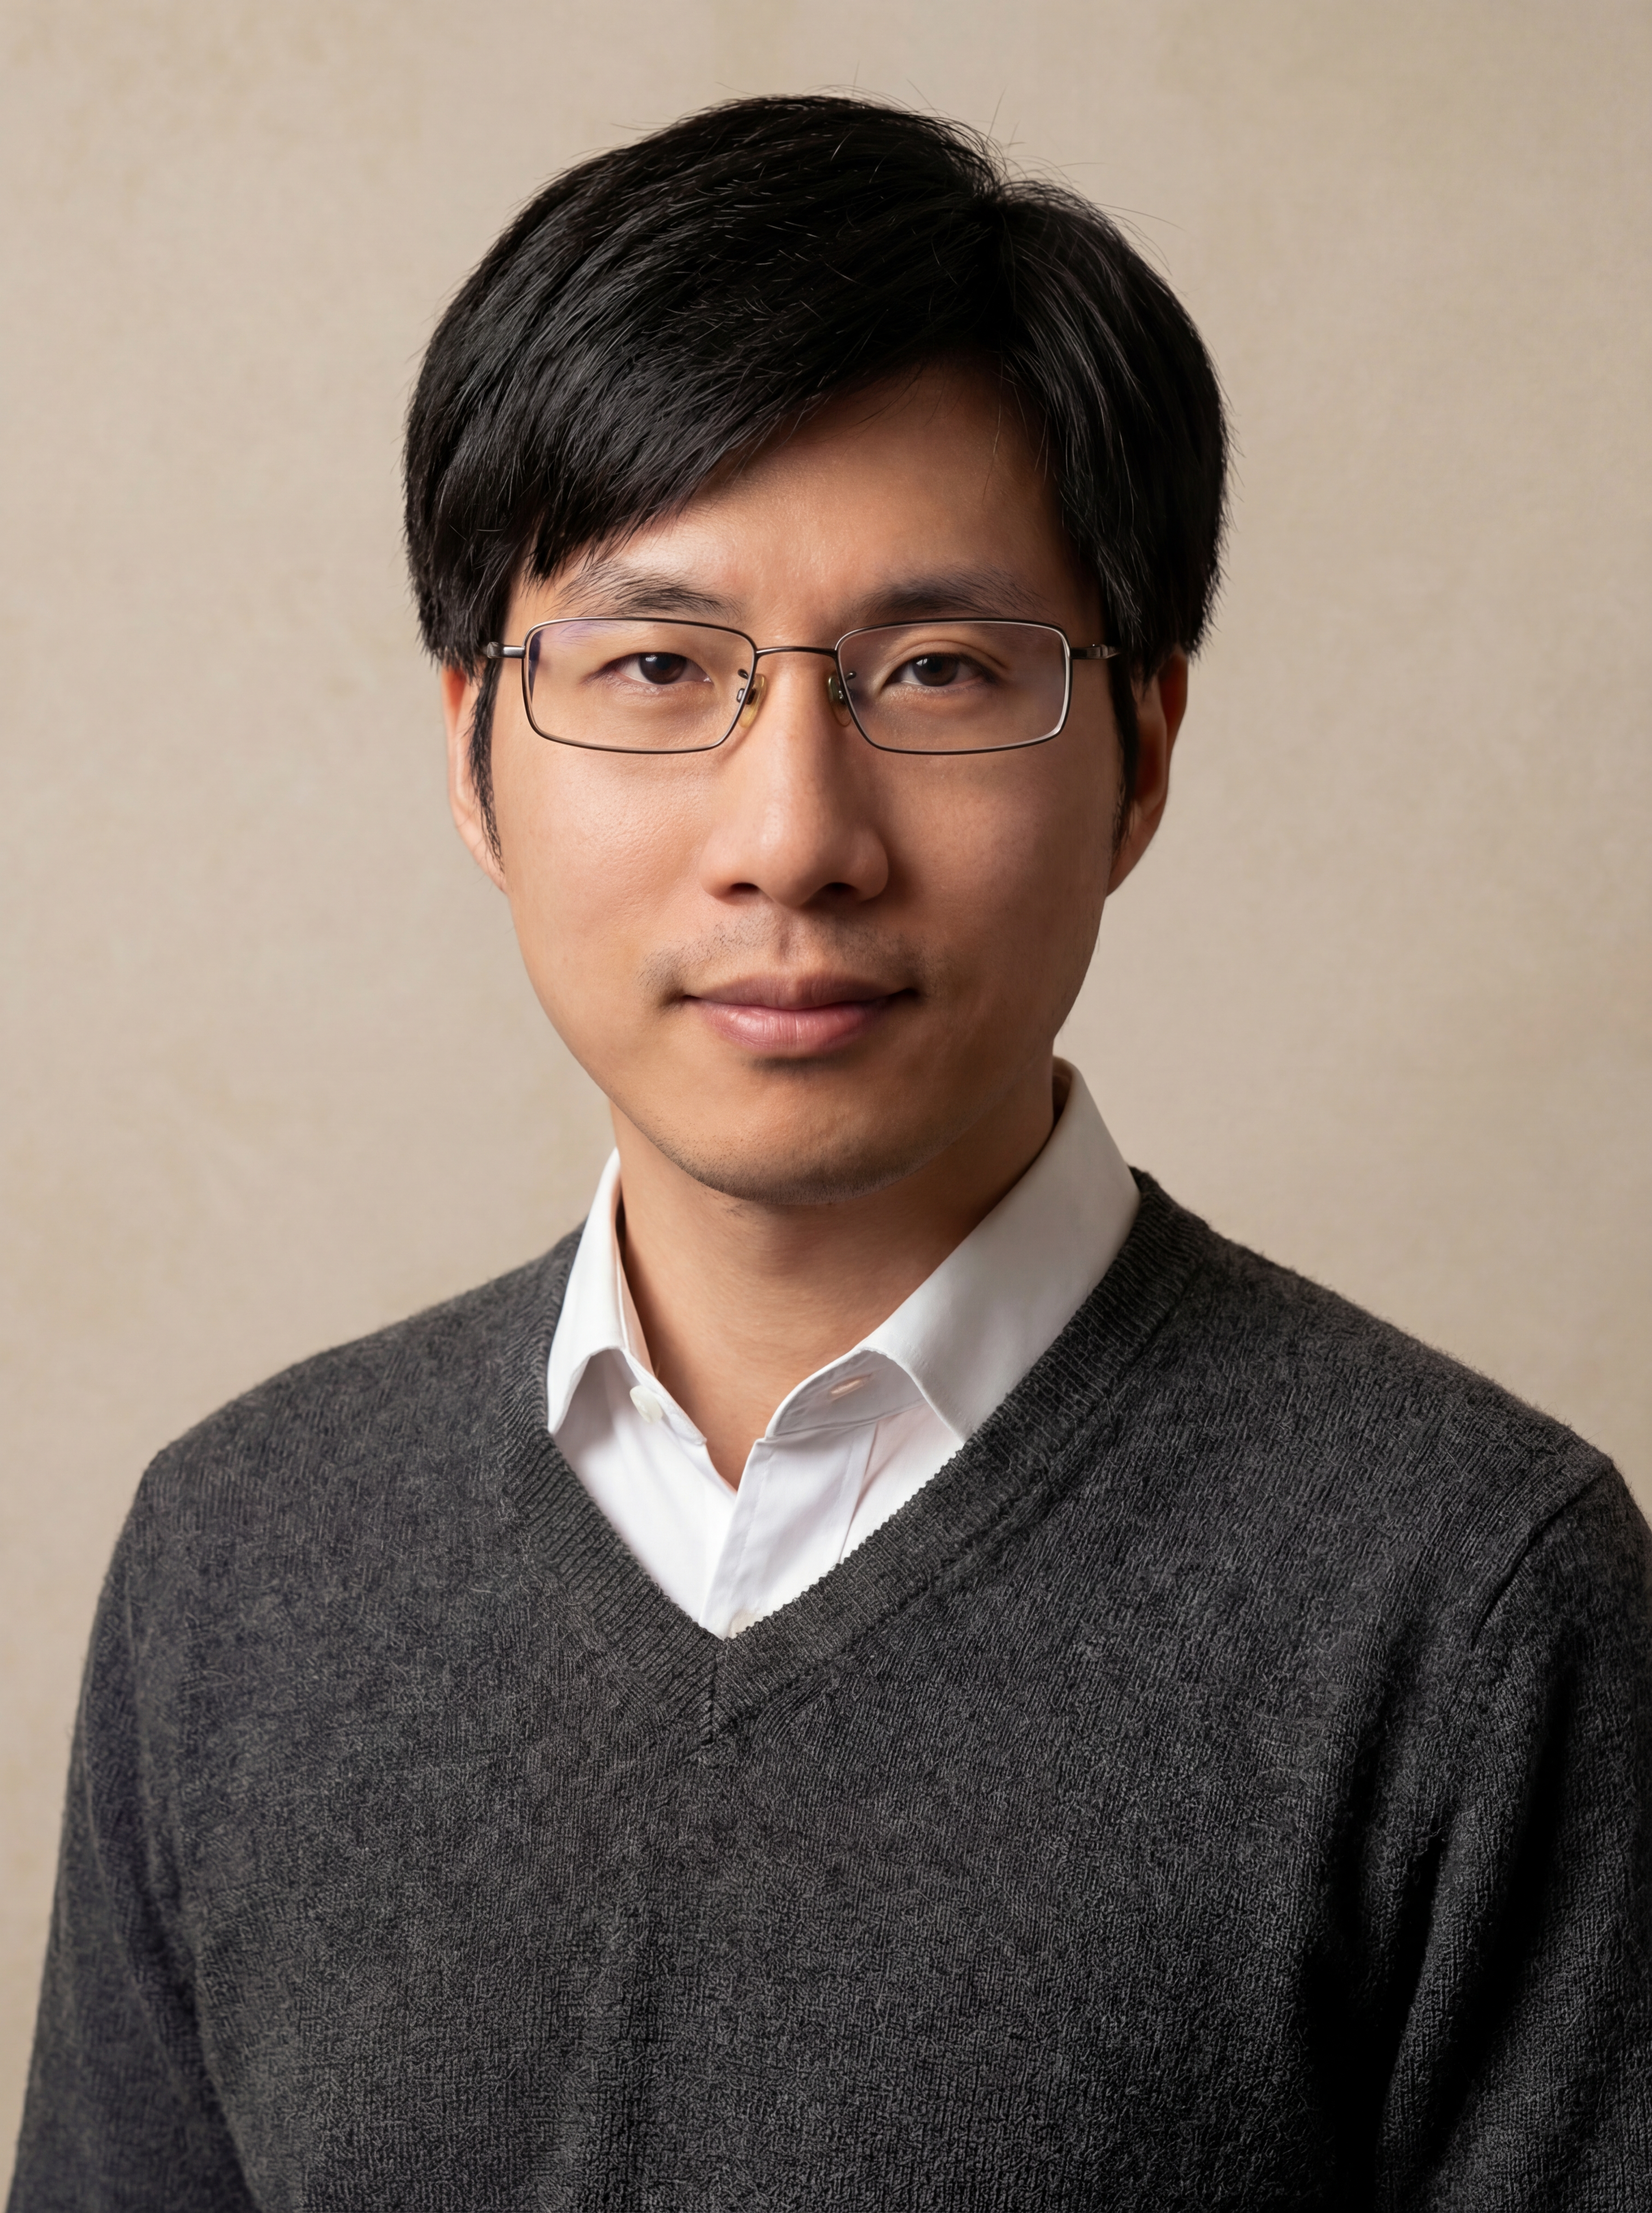

講師紹介
潘 秀曦 博士（Xiuxi Pan, PhD）
Yodo Labs株式会社 最高技術責任者
・東京科学大学にて博士号取得
・センスタイムジャパンにて自動運転開発に従事
・生成AI・フィジカルAI分野の研究と社会実装に一貫して従事
・画像生成に基づく次世代レンズレスイメージング技術の発明者
・主要国際学術誌・トップカンファレンスで発表・受賞多数
・AI分野の先駆者としてWIRED・日本経済新聞などに掲載
pan@yodolabs.jp ｜ yodolabs.jp

